Slide 1
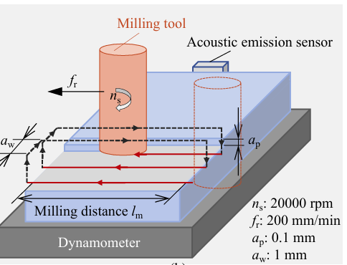
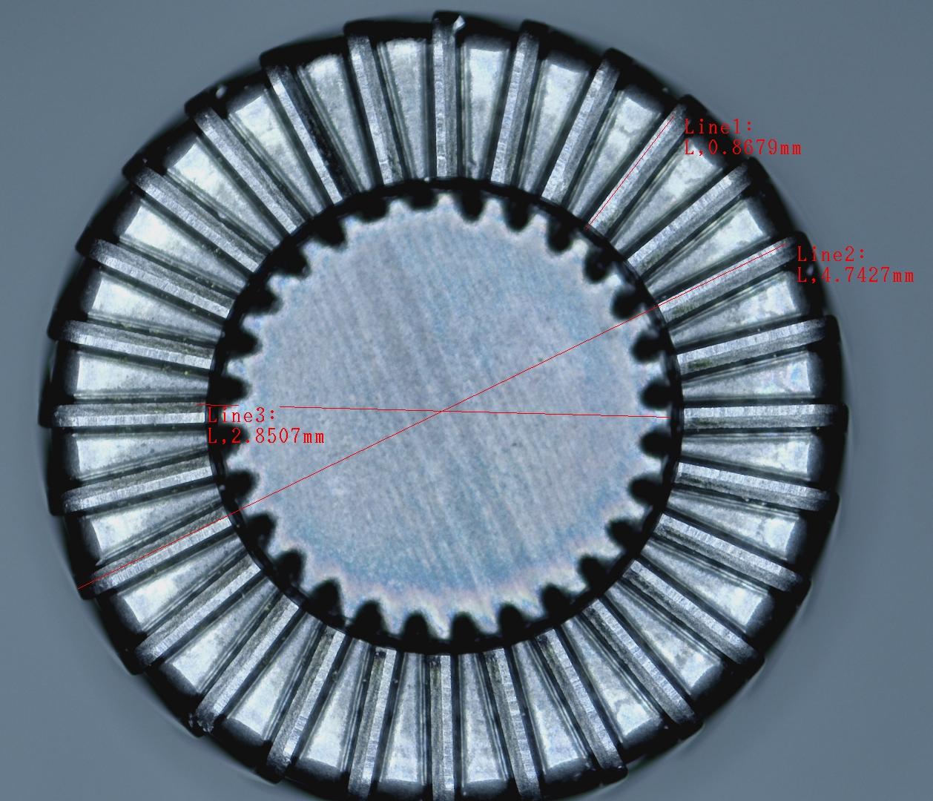
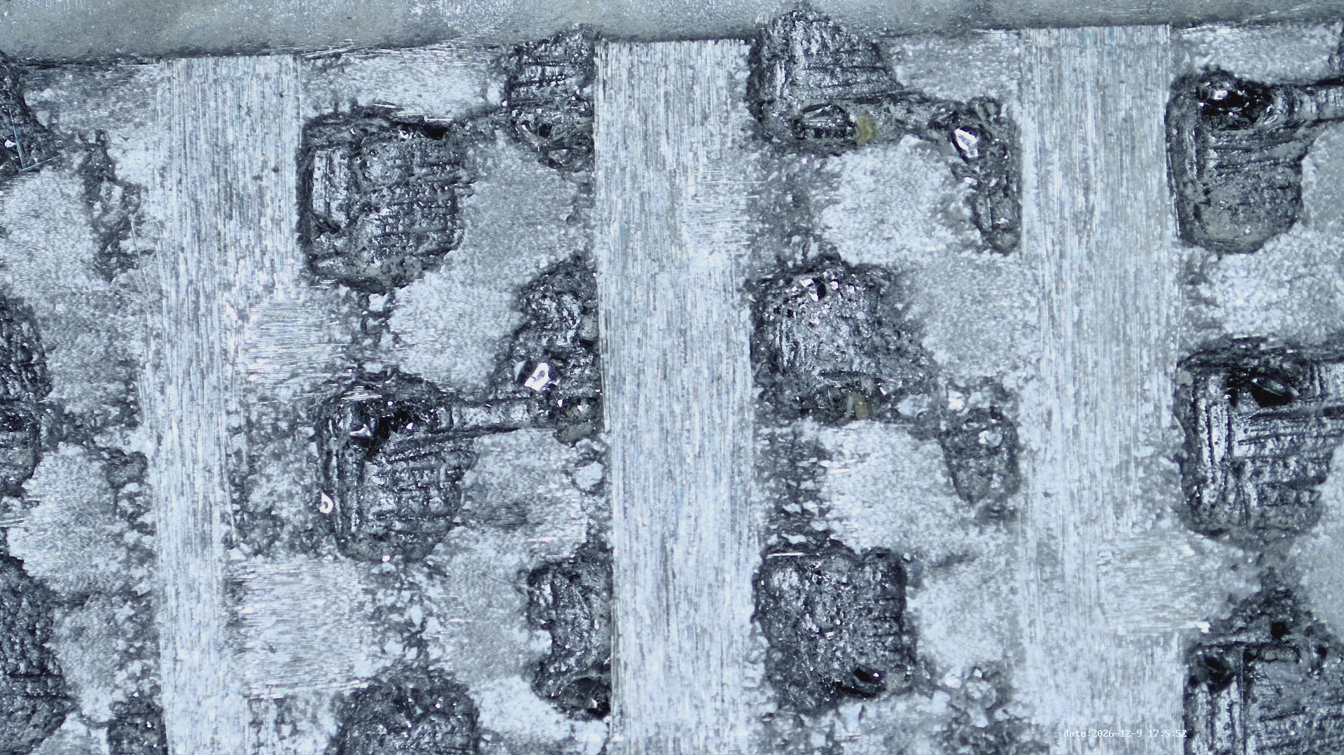
陶陶铣削刀具磨损实验
机床：106 数控3轴
刀具：PCD微刃刀D6-3-d6-50-28F-005 2把
材料：SiC/SiC复合材料 一块 规格： 50x50x5mm^3
实验参数：n = 8000rpm f = 200mm/min 轴向切深ap = 0.1mm，径向切深aw = 1mm。无超声，仅进行干式铣削，直至刀具失效。
实验输出：刀具磨损情况，崩边情况，表面粗糙度。不检测切削力与温度。
走刀路径： 端铣
8000
3

Slide 2
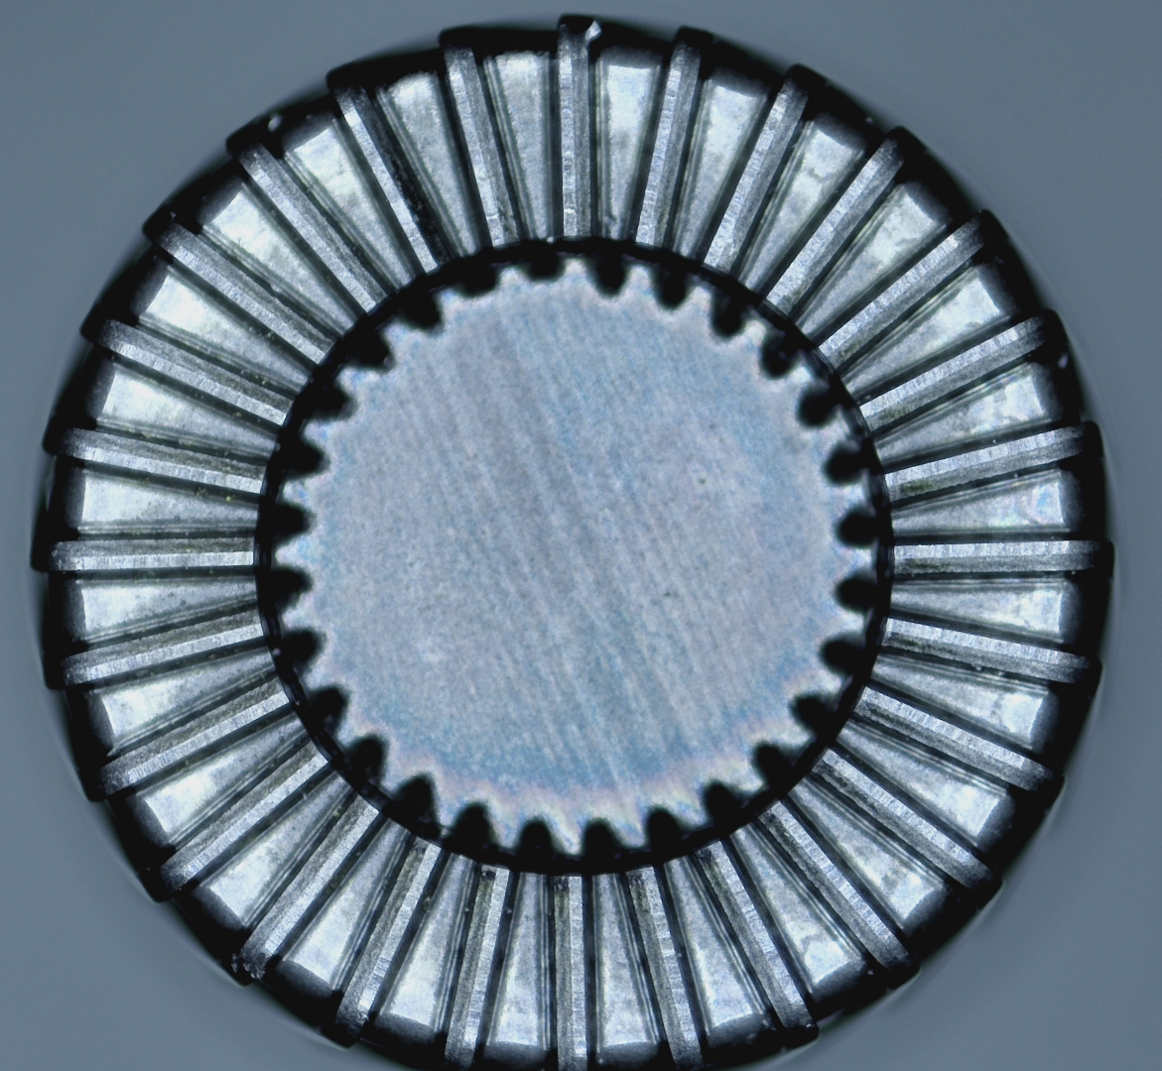
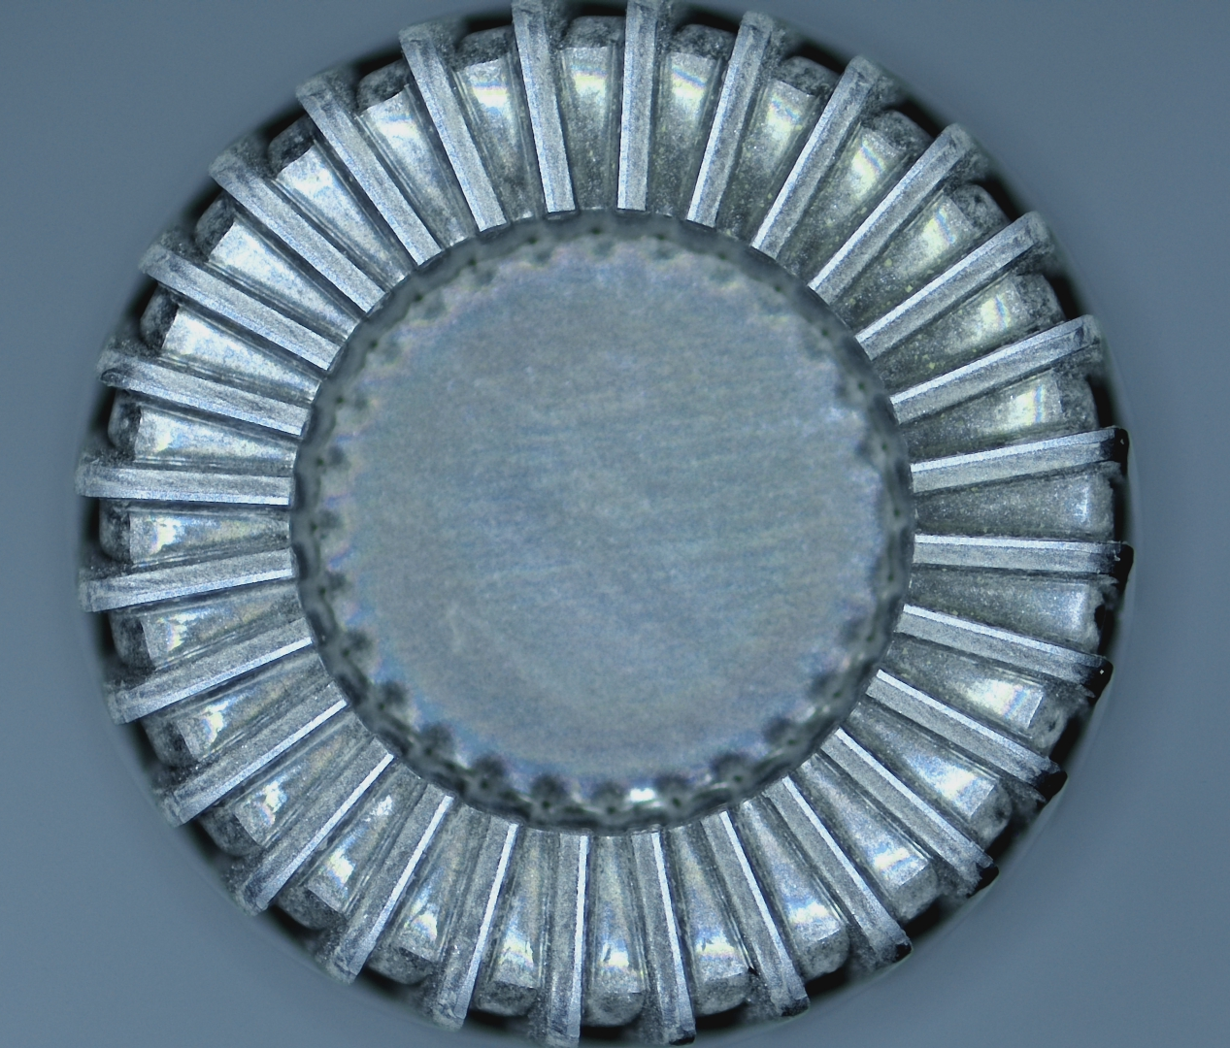
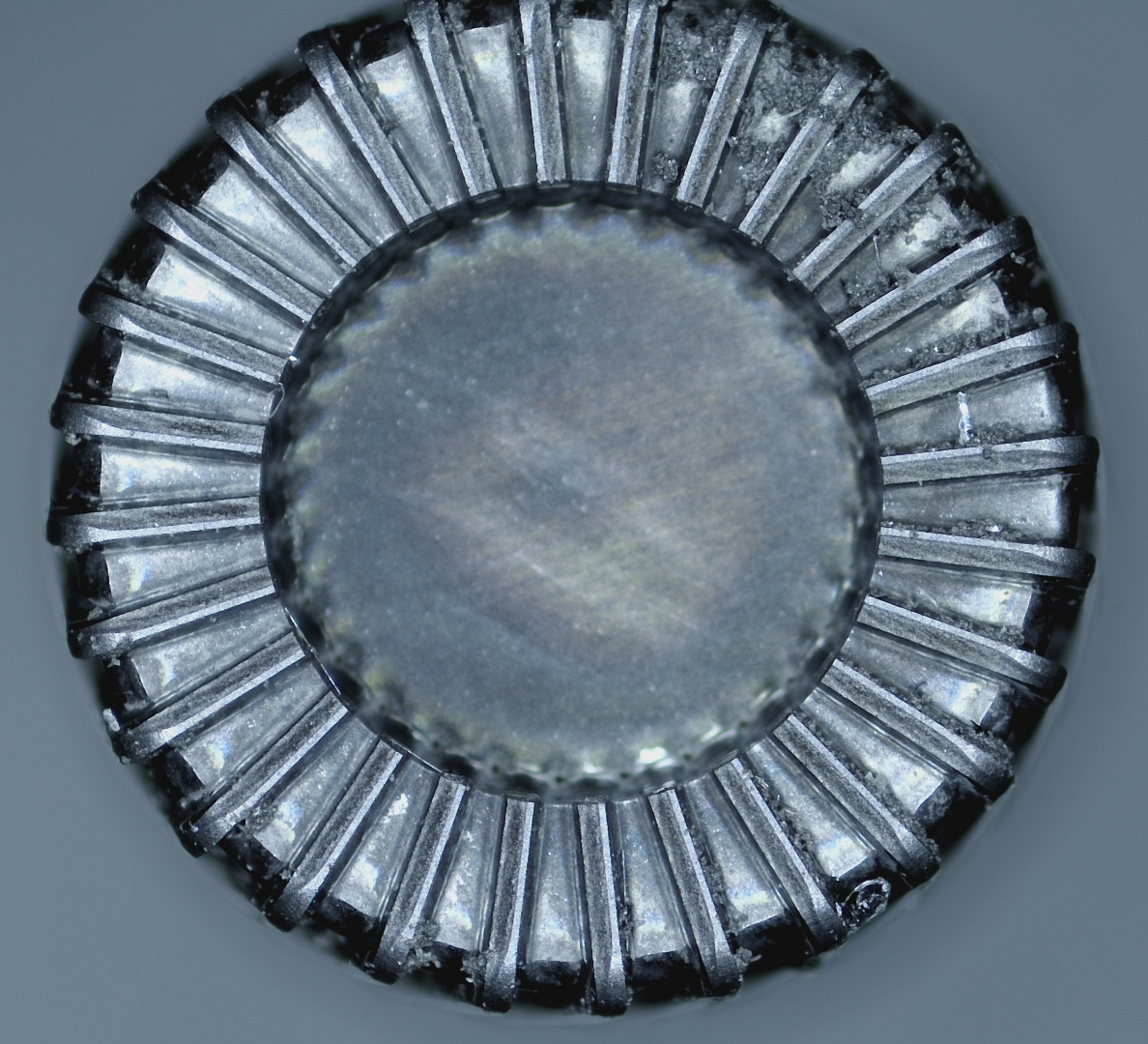
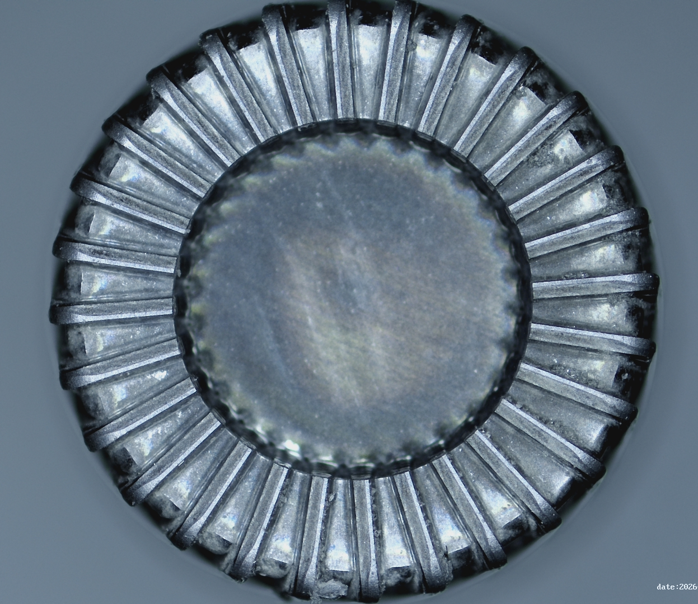
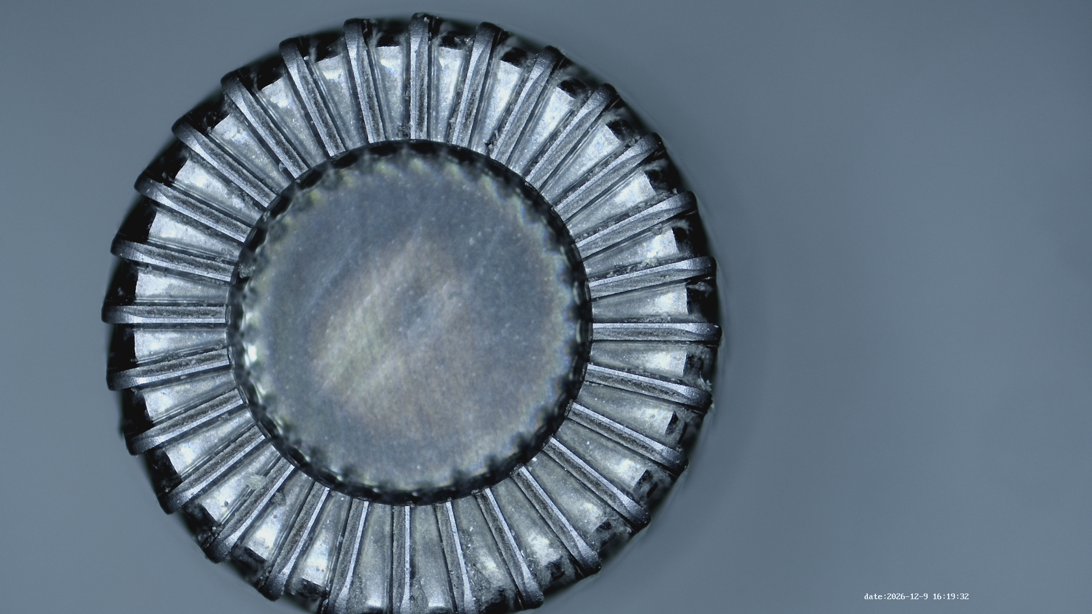
每刀50mm，以走刀数计算。
0
6
12
24
观察发现，在1.8m总铣削长度后，刀具未出现明显磨损区域，猜测原因如下：
由于表面存在一定倾斜角度，导致0.1mm切深有部分未能切到
侧刃起主导作用，底刃未参与切削
切宽1mm太小了，可改成2-3mm再尝试
36

Slide 3
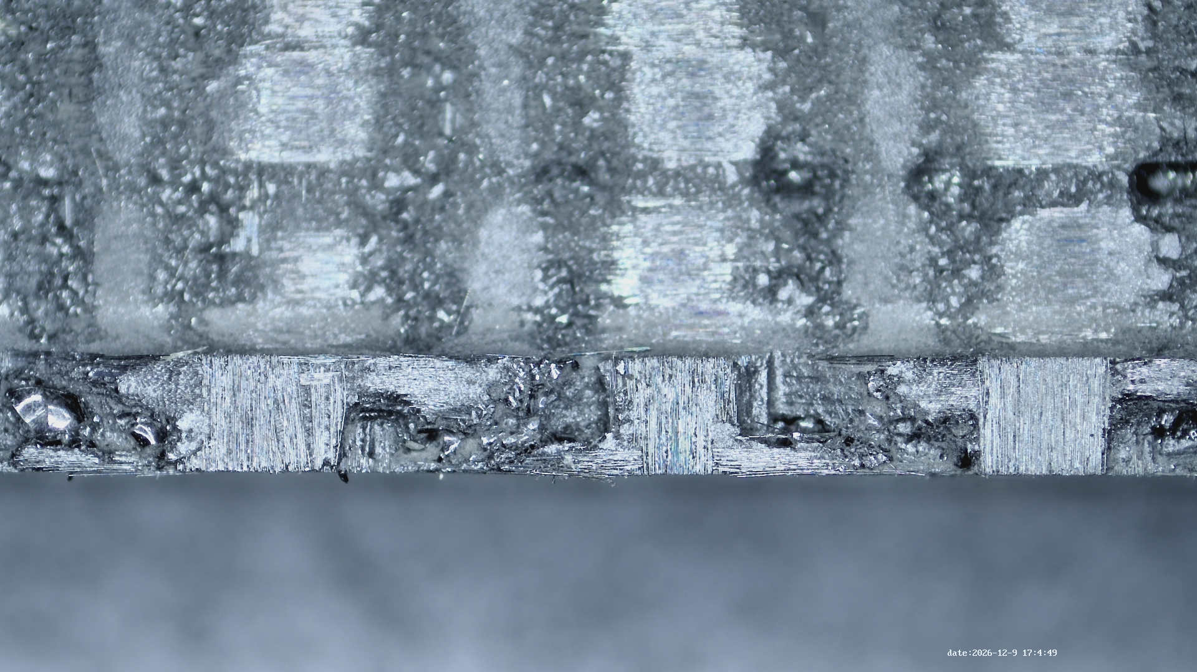


Slide 4
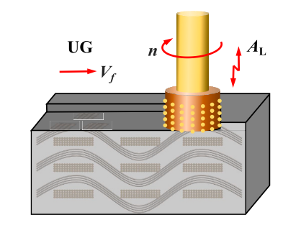
_{n}
A_{L}
UG
V_{f}
ap=0.1mm

Slide 5


l$m$

Slide 6
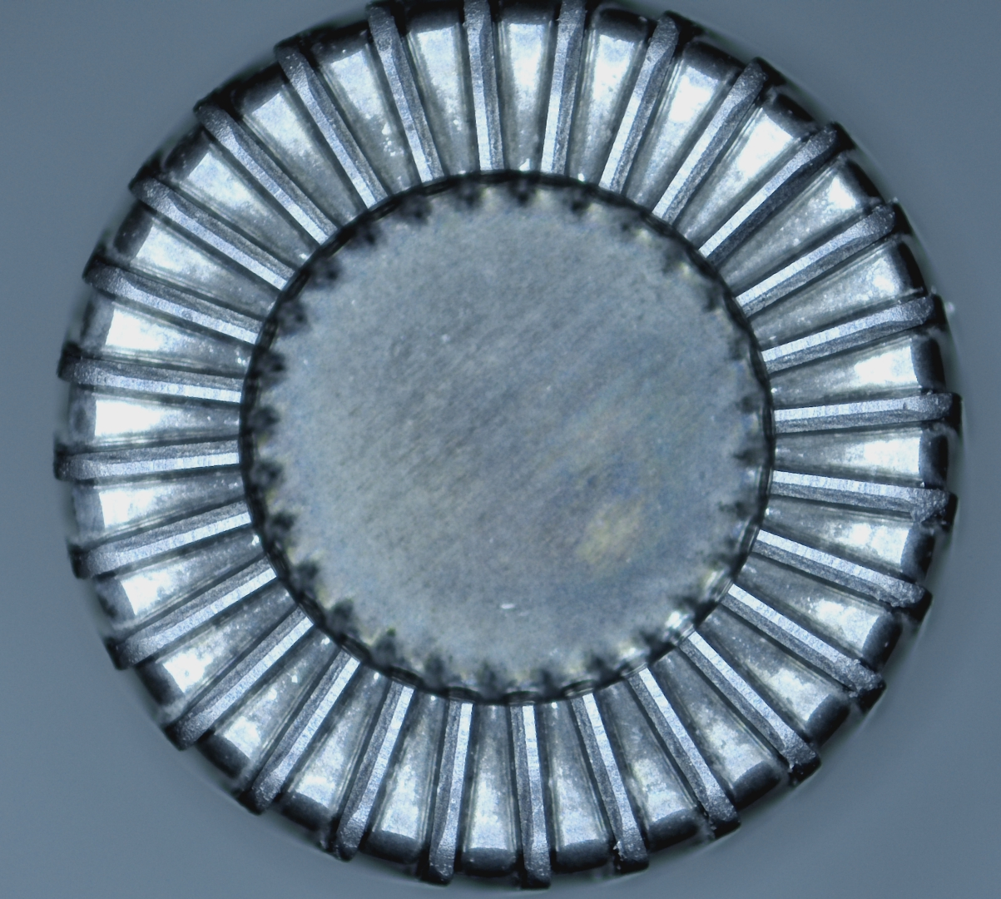
1.8m
2.8m
在切削了1m长度以后，可以观察到刃边缘出现磨损。
不幸的是，后续尝试更大的切深时，因为没注意观察，导致刀具断掉了。。。

Slide 7
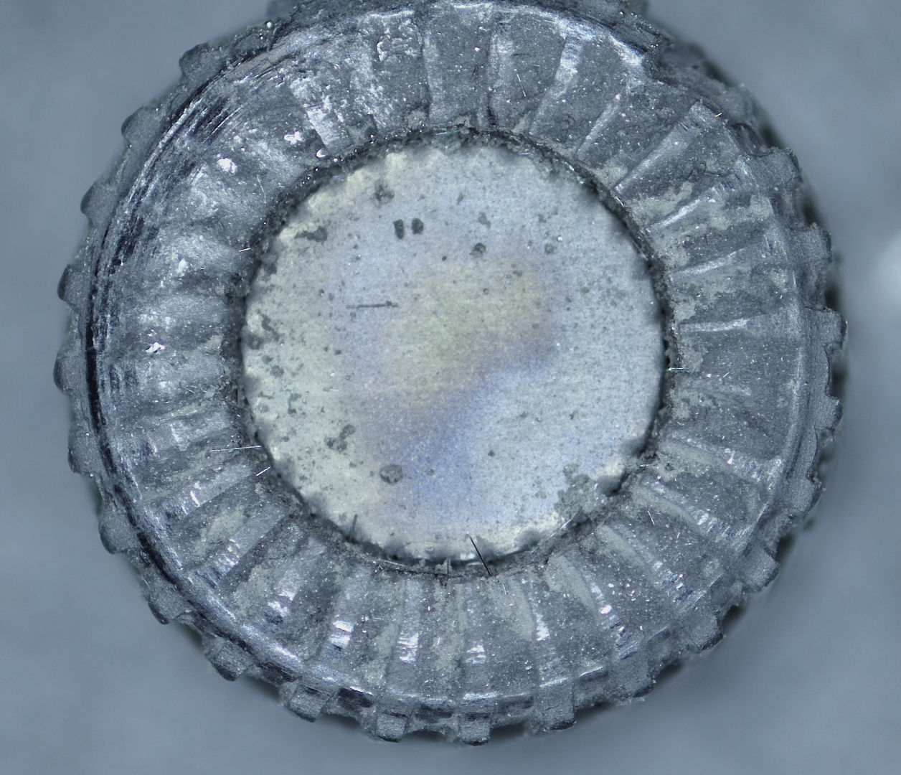
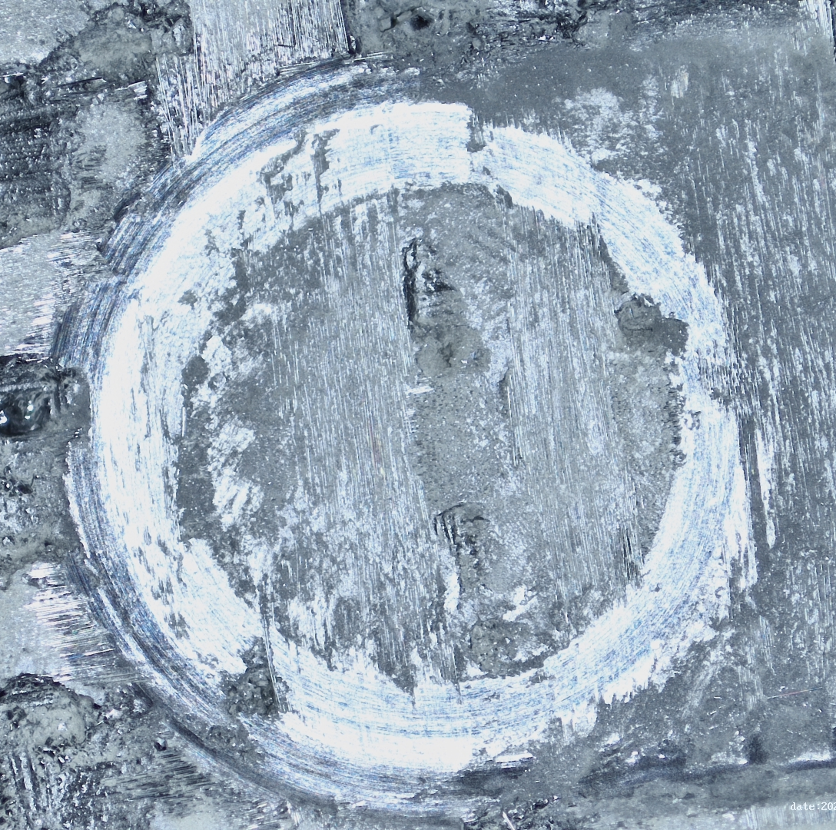
刀具因为过热断掉，表面烧结了sic粉末
材料表面也出现明显的圆环形凹陷
目前手头仅剩一把铣刀，制造商说最快本月25日能做好5把。
磨损间隔暂定为1m，时间按照当前参数是5min。
后续计划安这个参数做干铣的实验，安装测力仪。
然后可以做磨头磨损的实验。

Slide 8


$$τ(s)$$
R
$$n(s)$$
x
θ
φ
C
y
s
刀具进给方向

